Slide 1
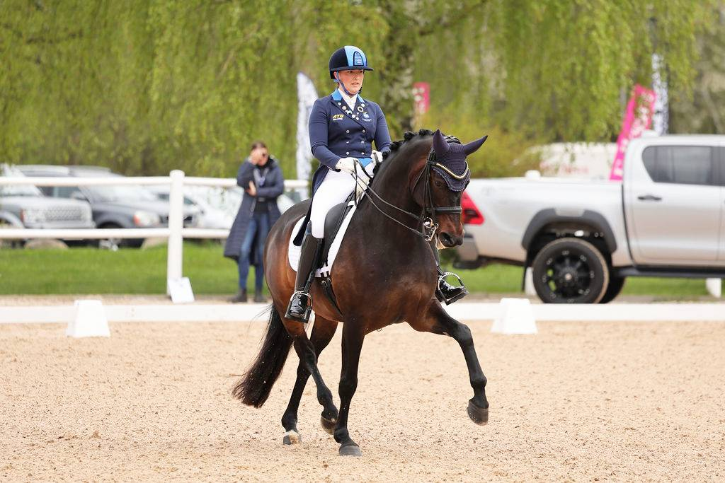
SÖNDAGSKURSER I DRESSYR FÖR HÄST OCH PONNY
PASSA PÅ ATT TRÄNA LITE EXTRA I DRESSYR UNDER VÅRA POPULÄRA SÖNDAGSKURSER!
TILLFÄLLET INNEHÅLLER ETT TEORIPASS OCH ETT RIDPASS. INNEHÅLLET VARIERAR FRÅN GÅNG TILL GÅNG!
UNDER DESSA SÖNDAGAR KOMMER DET ATT VARA DRESSYRKURSER:
30 AUGUSTI
1 NOVEMBER
29 NOVEMBER
27 DECEMBER (ENDAST HÄST kl. 10.40-13.40)
FÖR HÄSTRYTTARE OCH PONNYRYTTARE PÅ NIVÅ 2-5.
TID: 11:30-14:30
KOSTNAD
JUNIOR: 490 KR
SENIOR: 653 KR
ANMÄLAN SKER VIA MINRIDSKOLA OCH ÖPPNAR
19 AUGUSTI KL.18:00.
AVBOKNING AV KURS SKALL SKE VIA MAIL TILL INFO@TYRESORYTTARFORENING.SE SENAST MÅNDAG AKTUELL VECKA. VID FÖR SEN AVBOKNING DEBITERAS HELA KURSAVGIFTEN.

